Slide 1
Minicurso: Desenvolvimento Prático de Sistemas com JavaScript e Flask
Tutor: Bernardo de Castro Monteiro Franco Gomes

Slide 2

Sobre mim
Me chamo Bernardo de Castro Monteiro Franco Gomes, sou estudante de Ciências da Computação na Universidade Federal de São João Del Rei.
Atualmente trabalho como professor particular de desenvolvimento de software full-stack, já trabalhei na escola de cursos InfinitySchool como Monitor dos cursos de Desenvolvimento Full-Stack e Data Science, Professor Particular, Palestrante e tutor de minicursos e workshops.

Slide 3
A pergunta do nosso minicurso é:
QUAL É A GRANDE PROBLEMÁTICA ATUAL NO DESENVOLVIMENTO DE SOFTWARE ATUALMENTE?

Slide 4
DESENVOLVIMENTO DE SOFTWARE ÁGIL
DESENVOLVIMENTO DE SOFTWARE ÁGIL

Slide 5
Metodologias ágeis aplicadas erroneamente

Slide 6
Sobre o projeto desse minicurso
Durante este minicurso iremos realizar o desenvolvimento de um sistema full-stack utilizando principalmente JavaScript e FlaskAPI. Porém dando mais detalhes as stacks que iremos utilizar são:
FlaskAPI
SQLite
HTML/CSS
Bootstrap
JavaScript

Slide 7
Sistema CRUD

Slide 8

Como funciona um CRUD?
O CRUD funciona a partir da ideia da sua sigla: Create (Criar), Read (Ler), Update (Atualizar) e Delete (Deletar), o que descreve as quatro operações básicas realizada em dados armazenados em bancos de dados ou sistemas de informação.

Slide 9
Como criar um CRUD?
Escolha a tecnologia
Crie o banco de dados
Conecte-se ao banco de dados (IMPORTANTE)
Implemente as operações CRUD
Crie uma interface

Slide 10
FlaskAPI

Slide 11
O que é FlaskAPI?
FlaskAPI é uma framework Flask (Python) que facilita o desenvolvimento de APIs RESTful.
API RESTful: APIs RESTful são usadas para fornecer acesso a recursos (dados, serviços, etc.) através de URLs e métodos HTTP como GET, POST, PUT e DELETE. Elas são projetadas para serem leves, escaláveis e fáceis de usar, tornando-as populares para o desenvolvimento de aplicações web e móveis

Slide 12
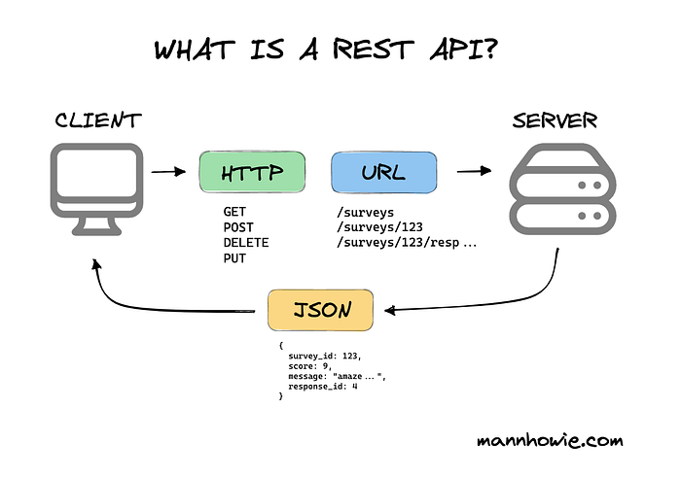

Slide 13
Como utilizar FlaskAPI
Para utilizar a FlaskAPI é necessário fazer download do Flask.
No site https://pypi.org/project/Flask/ tem todas instruções de como baixar Flask e rodar seu primeiro “Hello, World!”

Slide 14
Importância do FlaskAPI
Permite integrar aplicações diferentes.
Torna os dados acessíveis via HTTP.
Facilita a construção de sistemas modernos (front-end separado do back-end).
É simples e rápido para prototipar.

Slide 15
Tratamento de Dados com FlaskAPI

Slide 16
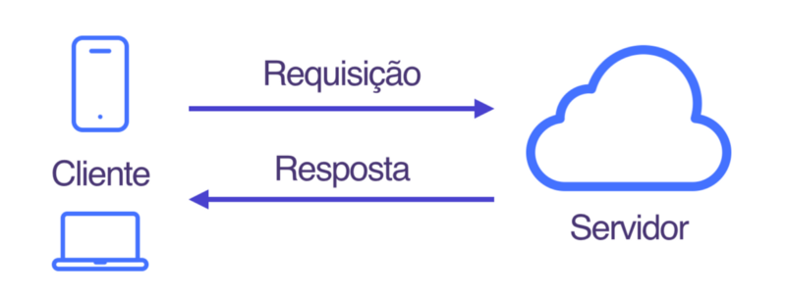
Como funciona o tratamento de dados com FlaskAPI?
Receber dados via requisições HTTP (GET, POST, PUT, DELETE).
Validar e tratar os dados recebidos.
Retornar respostas estruturadas (JSON).

Slide 17
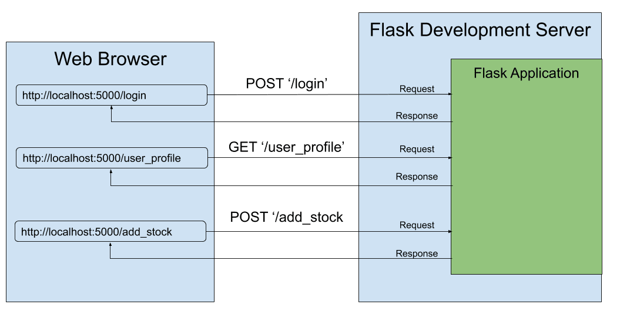

Slide 18
Como funciona a Flask Session?
Flask Session é usada para armazenar informações temporárias sobre o usuário (por exemplo, login) durante a navegação.

Slide 19
HTML, CSS e Bootstrap

Slide 20
Básico de sites HTML e CSS
O HTML é utilizado para criar a estrutura da página, uma estrutura básica é gerada automaticamente no visual studio code, a partir dessa estrutura é possível adicionar o CSS e criar uma estilização para essa estrutura básica.

Slide 21
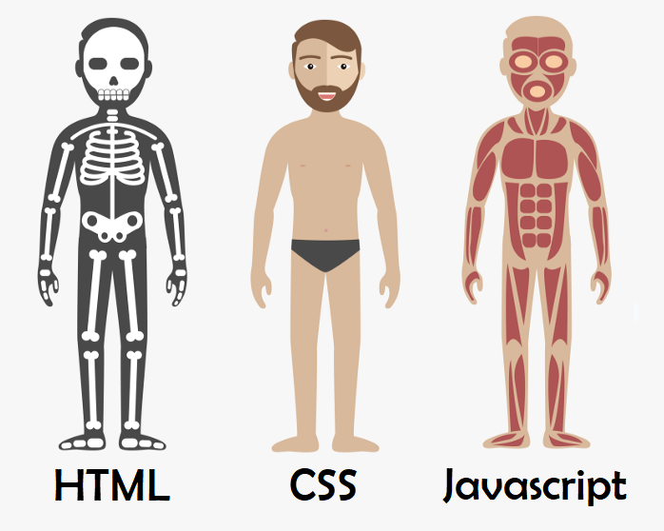

Slide 22
Como utilizar Bootstrap
O Bootstrap é uma extensão do CSS e do JavaScript, com ela fica mais fácil de se criar a estilização de um site, ele já possui funções pré-definidas que podem ser utilizadas no código HTML.

Slide 23
JavaScript

Slide 24
Uso de APIs no JavaScript
O uso de APIs no JavaScript é feito a partir da funções fetch e suas sub-funções, onde você utiliza fetch('link') e depois os sub-comandos do fetch, como .json() para pegar os dados.

Slide 25
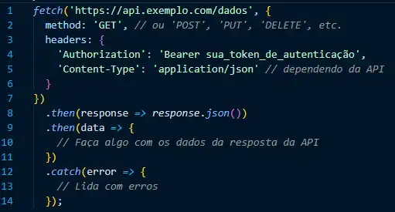

Slide 26
Eventos DOM
DOM (Document Object Model) é uma representação da nossa árvore de elementos do HTML. Ela nos traz todo o modelo do nosso documento HTML, nos permitindo manipulá-lo de diversas formas.

Slide 27
Como utilizar: Try e Catch
Em JavaScript, utilizamos try e catch porque eles permitem lidar com erros e exceções de maneira controlada, evitando que o código pare de funcionar abruptamente.

Slide 28
Como utilizar: Async e Await
Função Síncrona: Quando falamos ao telefone, as informações chegam e saem em sequência, uma após a outra; fazemos uma pergunta, recebemos logo em seguida a resposta, com os dados dessa resposta fazemos outro comentário, etc.
Função Assíncrona: uma conversa online via algum mensageiro, como o WhatsApp, enviamos uma mensagem e não ficamos olhando para a tela, esperando, até a outra pessoa responder. Afinal de contas, não temos como saber quando, e se, essa resposta vai chegar.

Slide 29
Conhecimentos básicos sobre uma API

Slide 30
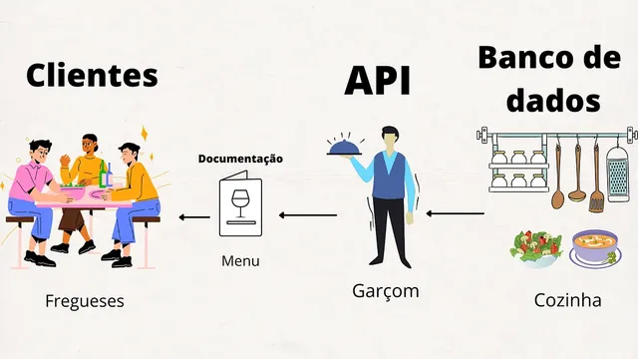
Como funciona uma API?

Slide 31
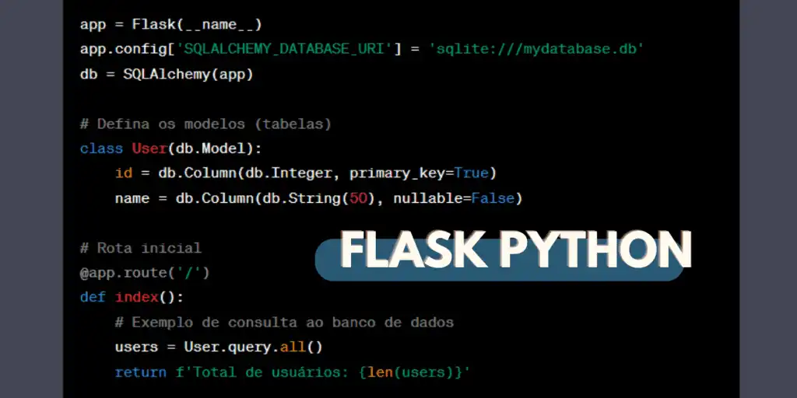
Como criar uma API utilizando FlaskAPI?

Slide 32
Como enviar dados em uma porta da API
É necessário fazer uma requisição HTTP para o endpoint desejado, utilizando o método HTTP apropriado (como POST, PUT, ou PATCH) e incluindo os dados no corpo da requisição.

Slide 33
Dúvidas
Intervalo

Slide 34
Caso Prático

Slide 35
Introdução Temas Avançados

Slide 36
Aprofundamento SQLite

Slide 37
Aprofundamento FlaskAPI e desenvolvimento de APIs

Slide 38
Tratamento de dados avançado

Slide 39
Dúvidas

